Slide 1

9 клас
Тема 1. РОЗЧИНИ
Кількісний склад розчину. Масова частка розчиненої речовини
Підготувала: вчитель хімії Ковтунівського навчально-виховного комплексу Золотоніської районної ради Черкаської області
Озірна Інна Миколаївна

Slide 2
ПЛАН
1. Способи вираження складу розчинів
2. Концентрації розчиненої речовини
3. Частки розчиненої речовини

Slide 3
1. Способи вираження складу розчинів
Склад розчину виражають концентрацією розчиненої речовини або часткою розчиненої речовини в розчині.
молярна
Концентрація розчиненої речовини
масова
об’ємна
молярна
Частка розчиненої речовини
масова
об’ємна

Slide 4
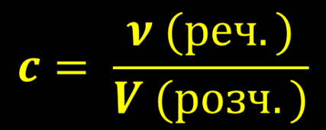

2. Концентрації розчиненої речовини
Молярна концентрація розчиненої речовини – це фізична величина, що визначається відношенням кількості розчиненої речовини до об’єму розчину.
, моль/л

Slide 5
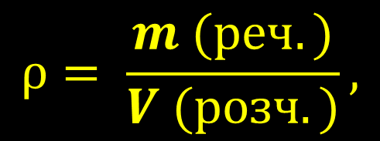
Масова концентрація розчиненої речовини – це фізична величина, що визначається відношенням маси розчиненої речовини до об’єму розчину.
г/см³

Slide 6
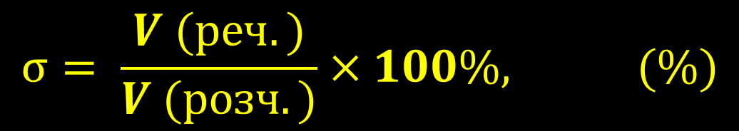
Об’ємна концентрація розчиненої речовини – це фізична величина, що визначається відношенням об’єму розчиненої речовини до об’єму розчину.

Slide 7
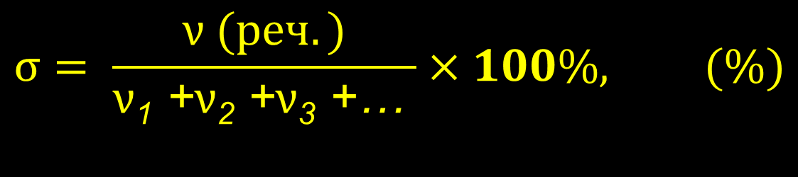
3. Частки розчиненої речовини
Молярна частка розчиненої речовини – це фізична величина, що визначається відношенням кількості розчиненої речовини до суми кількості усіх компонентів розчину.

Slide 8
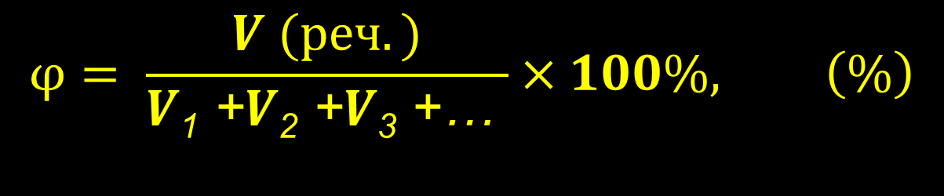
Об’ємна частка розчиненої речовини – це фізична величина, що визначається відношенням об’єму розчиненої речовини до суми вихідних об’ємів усіх компонентів розчину.

Slide 9

Найбільш вживаною є масова частка.
Масова частка розчиненої речовини – це фізична величина, що визначається відношенням маси розчиненої речовини до маси всього розчину.
m(розчину) = m(речовини) + m(розчинника)

Slide 10

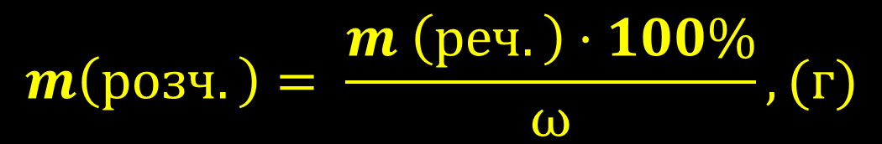
Використовуючи формулу масової частки розчиненої речовини, можна обчислити масу речовини й розчину.

Slide 11
Використана література:
Ярошенко О.Г. Хімія: підруч. для 9 кл. загальноосвіт. навч. закл. / О.Г. Ярошенко. – К: Освіта, 2009. - 223 с.
2. Сухан В.В. Хімія: Посібник для вступників до вищих навчальних закладів / В.В. Сухан, Т.В. Табенська, А.Й. Капустян, В.Ф. Горлач. – 3-є вид. – К: Либідь,1996. - 448 с.

